Slide 1
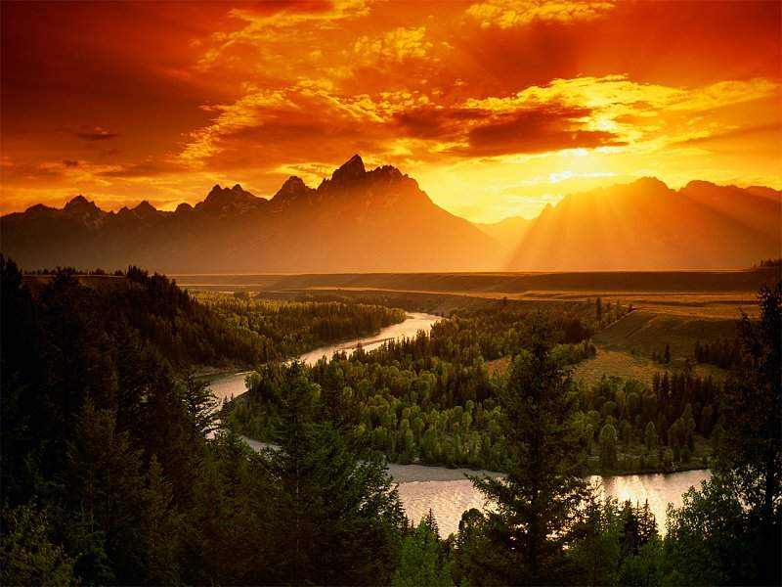
Devia ter amado mais.
Ter chorado mais.
Ter visto o sol nascer.

Slide 2
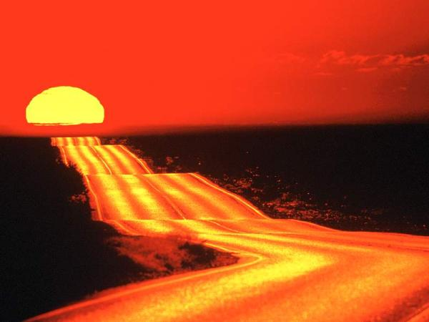
Devia ter me arriscado mais,
e até errado mais.
Ter feito o que eu queria fazer.

Slide 3
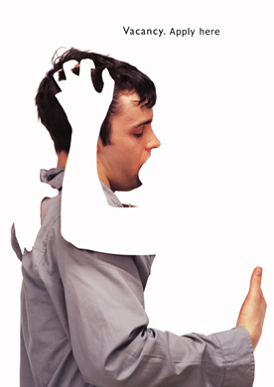
Queria ter aceitado
as pessoas como elas são.
Cada um sabe a alegria,
e a dor que traz no coração.

Slide 4
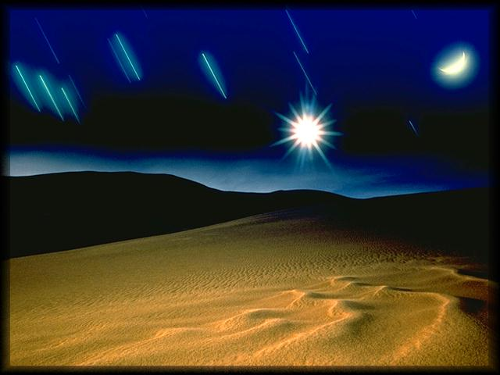
O acaso vai me proteger...
Enquanto eu andar distraído...
O acaso vai me proteger...
Enquanto eu andar...

Slide 5
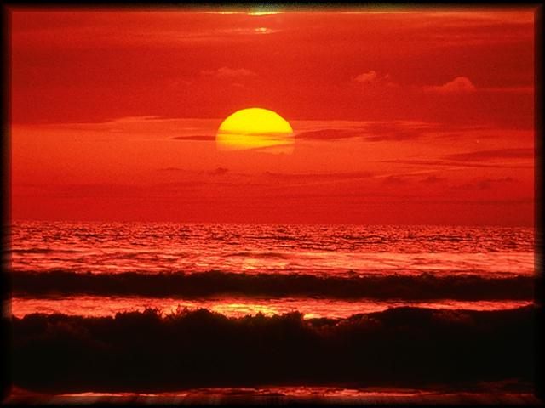
Devia ter complicado menos,
e trabalhado menos
Ter visto o sol se por...

Slide 6
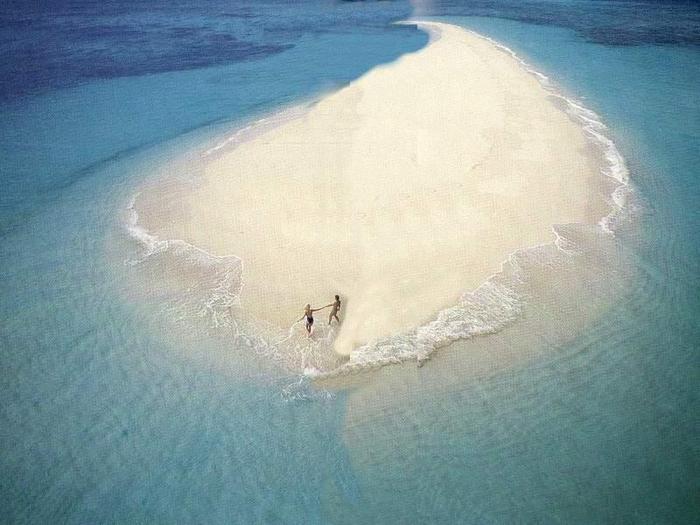
Devia ter me importado menos,
com problemas pequenos...
Ter morrido de amor!

Slide 7
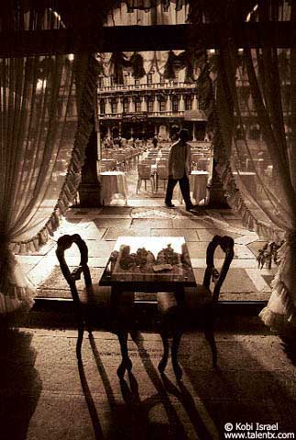
Queria ter aceitado a vida como ela é,
A cada um cabe alegrias,
e a tristeza que vier...

Slide 8
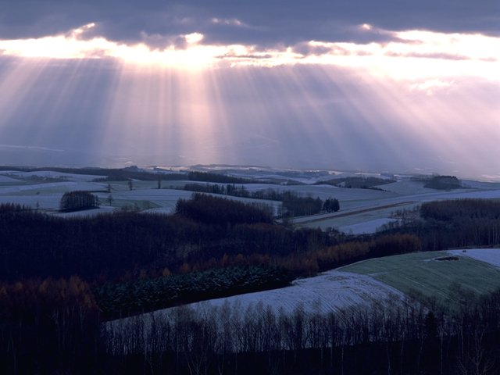
Os titãs conseguiram colocar numa linda melodia
uma grande reflexão
sobre a Vida .
Não deixe para o seu epitáfio...Escreva hoje na
História de sua VIDA
que você viveu intensamente cada instante do hoje como
se não houvesse um
amanhã.
Viva mais. Se culpe menos, e também culpe menos.
Ame mais. Aceite a
VIDA, pois ela é realizada por você.
Repare mais naqueles que te rodeiam. Lembre-se

Slide 9
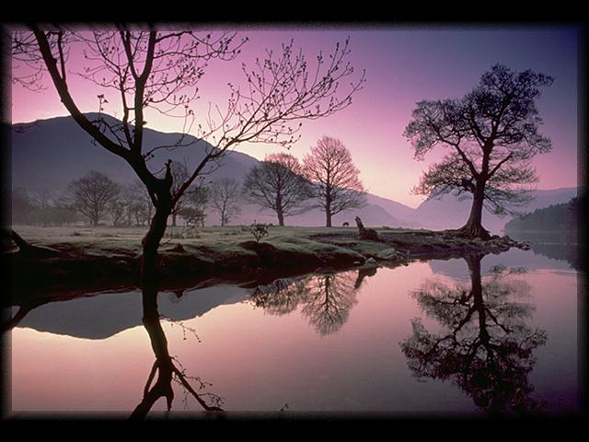
que cada um é um ser
diferente, com suas virtudes e seus defeitos, afinal
perfeito só DEUS.
Repare mais no Sol, na Lua, nas estrelas, nos
pássaros, nas flores, na
beleza da NATUREZA, enfim.
Arrisque mais, chore mais, ria mais, brinque
mais, namore mais, VIVA
mais...
Com essa linda melodia e essa linda mensagem,
desejo a todos não só
uma semana e sim uma VIDA de AMOR e muita PAZ.
DEUS nos abençoe !

